Slide 1
Bài 11:
PHÉP TRỪ TRONG PHẠM VI 10

Slide 2
Tiết 3

Slide 3
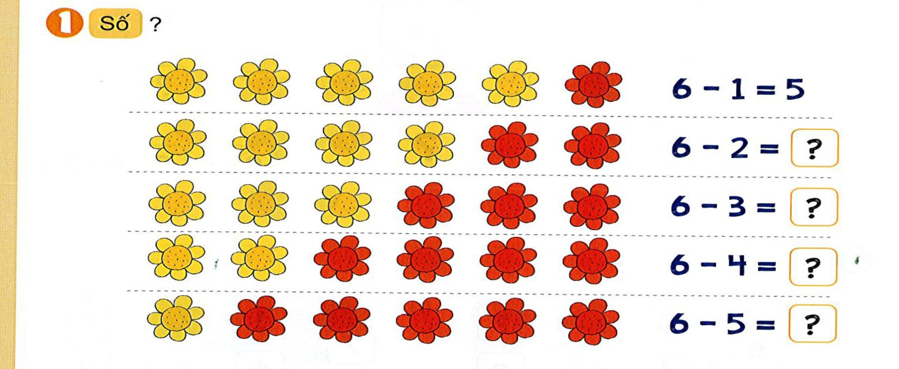
4
3
2
1

Slide 4
6 – 1 = 5
6 – 2 = 4
6 – 3 = 3
6 – 4 = 2
6 – 5 = 1

Slide 5
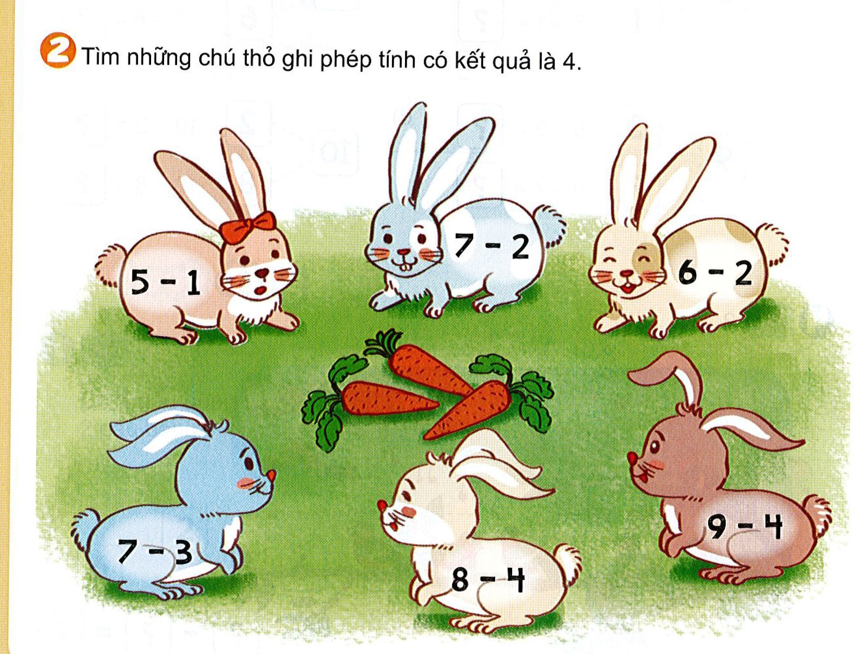

Slide 6
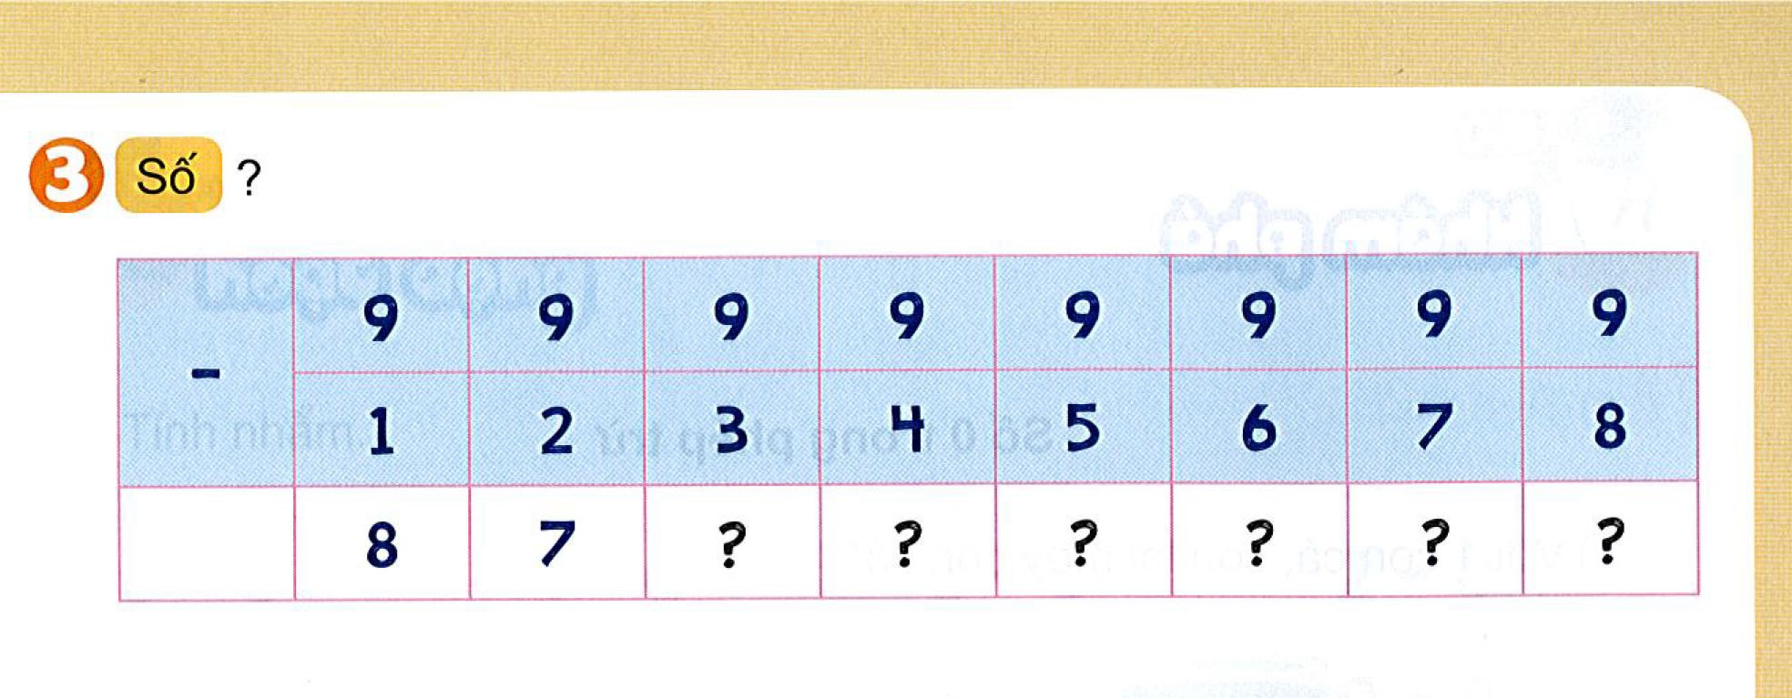
6
5
4
3
2
1

Slide 7
9 – 1 = 8
9 – 2 = 7
9 – 3 = 6
9 – 4 = 5
9 – 5 = 4
9 – 6 = 3
9 – 7 = 2
9 – 8 = 1

Slide 8
